Slide 1
Технология и разработка инструментария оценивания речевых компетенций у обучающихся с тяжелыми нарушениями речи
МБОУ «С(К)ОШ № 11 г. Челябинска»
Учитель-логопед высшей квалификационной категории:
Нургалеева Вера Сергеевна

Slide 2
Для чего?
Разработанные контрольно-измерительные
Материалы речевых компетенций позволят
учителям-логопедам отслеживать результаты усвоения материала, помогут выделить индивидуальную динамику качества устранения недостатков в устной и письменной речи обучающихся с тяжелыми нарушениями

Slide 3
Цель:
Развитие коммуникативной (речевой) компетенции учащихся (овладение устной и письменной формами речи и умением применять их в различных жизненных ситуациях) для успешного освоения основной образовательной программы на основе компенсации первичных нарушений и пропедевтики производных отклонений в развитии.

Slide 4
Система оценивания бальная
Успехов в учёбе!
1 балл – нет ошибок
0,5 балла — допущена одна ошибка
0,25 балла – две и более ошибки
0 баллов – не может ответить

Slide 5
Цель контрольно-измертьльного материала оценивания коммуникативно-речевых компетенций.
Обследование коммуникативной (речевой) компетенции учащихся (овладение устной и письменной формами речи и умением применять их в различных жизненных ситуациях) .

Slide 6
Что представляет собой КИМ
Звукопроизношение | Просодическая сторона речи. | Обследование уровня сформированности языковой и метаязыковой способностей | Обследование чтения
1 балл – безукоризненное произношение звука; 0,5 балла — изолировано звук произносится верно, но иногда подвергается заменам или искажениям в самостоятельной речи, т.е. недостаточно; 0,25 балла – изолированно звук произносится верно, но в слогах и словах подвергается заменам или искажениям; 0 баллов - звук искажается, заменяется или отсутствует в любом положении. | Темп: Голос: Разборчивость: Мелодико-интонационная окраска речи: Дыхание: | Функция толкования | Диагностика сформированности коммуникативно-речевых навыков (понимание прочитанного) Диагностика сформированности коммуникативно-речевых навыков (изложение прочитанного)

Slide 7
Что представляет собой КИМ
Диагностика графомоторных навыков | Диагностика сформированности коммуникативно-речевых навыков | Связная речь
Обводка Штриховка Буквенный конструктор Реальное трёх мерное пространство трансформировать в двух мерное схематическое изображение | Лексико-грамматический строй) | Пересказ текста Изложение текста по опорным вопросам и словам.

Slide 8
Диагностика сформированности коммуникативно-речевых навыков (изложение прочитанного) Инструкция: Перечитай текст, подготовься к пересказу. Запиши на бланке № 2 свой заголовок и план текста (задания 1.5, 1.7). Сдай бланк № 1 учителю. На бланке № 2 напиши подробный пересказ текста, соблюдая деление на абзацы
Критерий смысловой целостности:
1 балл– рассказ соответствует ситуации, имеет смысловые звенья расположенные в правильной последовательности;
0,5 балла – незначительное искажение ситуации, неправильное воспроизведение причинно-следственных связей или отсутствие связующих звеньев;
0,25 балла – выпадение смысловых звеньев, существенное искажение смысла или рассказ не завершен;
0 баллов – отсутствует описание ситуации.
Критерий лексико-грамматического высказывания:
1 балл – грамматически правильный рассказ с адекватным использованием лексических средств;
0,5 балла – без аграмматизмов, но наблюдается стереотипность грамматического оформления, единичные случаи поиска слов или неточное словоупотребление;
0,25 балла – аграмматизмы, далекие смысловые замены, неадекватное использование лексических средств;
0 баллов – рассказ не оформлен.
Критерий развернутости высказывания
1 балл – составляет не менее 3 развернутых предложений по каждой картинке, подробно описывает ситуацию;
0,5 балла – составляет 2-3 предложения, ситуация понятна, преобладают простые малораспространенные предложения;
0,25 балла – ограничивается 1-2 простыми предложениями по картинке;
0 баллов – ограничивается называнием предметов на картинке, не выполняет задание.
Критерий самостоятельности выполнения задания:
1 балл– полностью самостоятельная работа;
0,5 балла – картинки разложены со стимулирующей помощью, рассказ – самостоятельно;
0,25 баллов – работа по наводящим вопросам;
0 баллов – невыполнение даже при наличии помощи.

Slide 9
Диагностика графомоторных навыков
Проба №1 Обводка
Проба №2 Штриховка
Проба №3 Буквенный конструктор.

Slide 10
Связная речь Пересказ текста « Рыцари» Изложение текста по опорным вопросам и словам.
Критерий смысловой целостности:
1 балл– рассказ соответствует ситуации, имеет смысловые звенья расположенные в правильной последовательности;
0,5 балла – незначительное искажение ситуации, неправильное воспроизведение причинно-следственных связей или отсутствие связующих звеньев;
0,25 балла – выпадение смысловых звеньев, существенное искажение смысла или рассказ не завершен;
0 баллов – отсутствует описание ситуации.
Критерий лексико-грамматического высказывания:
1 балл – грамматически правильный рассказ с адекватным использованием лексических средств;
0,5 балла – без аграмматизмов, но наблюдается стереотипность грамматического оформления, единичные случаи поиска слов или неточное словоупотребление;
0,25 балла – аграмматизмы, далекие смысловые замены, неадекватное использование лексических средств;
0 баллов – рассказ не оформлен.
Критерий развернутости высказывания
1 балл – составляет не менее 3 развернутых предложений по каждой картинке, подробно описывает ситуацию;
0,5 балла – составляет 2-3 предложения, ситуация понятна, преобладают простые малораспространенные предложения;
0,25 балла – ограничивается 1-2 простыми предложениями по картинке;
0 баллов – ограничивается называнием предметов на картинке, не выполняет задание.

Slide 11
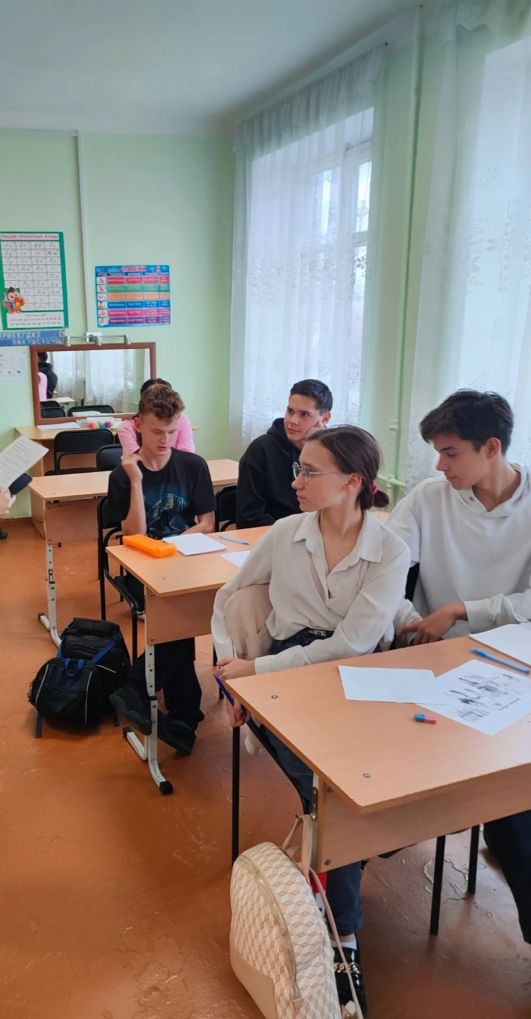
Технология логопедических занятий в 5-10 классах

Slide 13
Задачи:
оформлять свои мысли в устный текст точно, компактно, без искажений (в диалоге и монологе);
слушать, вникать в суть услышанного, уметь поставить вопрос к услышанному;
самостоятельно изучать литературу (уметь читать с пониманием);
составлять вторичные тексты (изложение, конспект, тезисы, реферат, доклад), а также самостоятельное письменное связное высказывание (сочинение, личное и деловое письмо, резюме, автобиографию).

Slide 14
коммуникативные функции:
контактные (обращение и приветствие; прощание; знакомство; поздравления и пожелания; выражение благодарности; извинение),
информационно-коммуникативные (сообщение-сообщение; сообщение-запрос; запрос-сообщение; запрос-запрос),
регуляционно-коммуникативные (просьба, приглашение; совет, рекомендация; предостережение; запрет; требование),
эмоционально-коммуникативные (радость; огорчение; возмущение, удивление, сомнение).

Slide 16
Направления работы:
развитие связной речи: диалог, виды диалога, способы передачи диалогической речи в изложении и сочинении;
развитие коммуникативных навыков: правила спора;
совершенствование контактной коммуникативной функции речи: правила речевого этикета (обращение и приветствие; прощание; знакомство; поздравления и пожелания; выражение благодарности; извинение);
активизация знаний о видах изложений (краткое, подробное), уточнение алгоритма работы над изложением;
активизация знаний о приемах сжатия текста (исключение, обобщение, упрощение);

Slide 17
Направления работы:
развитие грамматического строя речи: сокращение сложноподчиненных предложений;
определение вида реферата, сравнение особенностей информативного и аналитического реферата;
практическое упражнение в сжатии текста;
развитие информационно-коммуникативной функции речи: конспектирование предложенного текста, создание тезисов научной статьи;
самостоятельное связное высказывание, диалогическая речь.

Slide 19
СПАСИБО ЗА ВНИМАНИЕ

